Slide 1
オープンソースソフトウェア開発における役割分担の実態調査 Division of the roles in open source software development
プロジェクトマネジメントコース矢吹研究室
1042067 関口元基

Slide 2
目次
1.研究の概要
2.GitHub・APIとは
3.実態調査
4.まとめ

Slide 3
1.研究の概要
Notes:
ここでは本研究のための背景・目的・について説明

Slide 4

1.研究の概要
1.1 背景
・オープンソースソフトウェア（以下OSS）を作るプロジェクトが増えてきている
→OSS開発はいろいろな人が関わっている
その中で役割分担がどうなっているのかを調べたい
Notes:
2014年現在、オープンソースソフトウェアを利用したプロジェクトが増えてきています
わたしはもともとOSに興味がありました。
フェイスtoフェイスで無い環境でそもそも役割分担はきちんとされているのか、
同じ役割をみんながやっているのではないはずで、OSS開発では役割の分担がどうなっているのか知りたいと思いました。

Slide 5
1.研究の概要
1.1 背景
・ホスティングサイトのGitHubが注目されている
→GitHubはプログラマのための数多くの機能を提供しており世界中に広く使われており、GitHubにOSS開発が集まっている
Notes:
調査を進めているとホスティングサイトのGitHubが注目されていることがわかりました。Githubについては別のスライドで説明します．
プログラマのための数多くの機能を提供しており世界中に広く使われているGitHubにOSS開発が集まっています。
ここからデータ持ってくるAPIを使用することで活動の様子やメンバのログを収集できます。
また、一つ一つ手作業でデータを収集するよりも効率的なプログラムを開発しました。

Slide 6
1.研究の概要
1.1 背景
活動ログを取得・解析し結果を解釈することにより、
今まで明らかになっていなかったOSSプロジェクトにおける各メンバの役割の分担状況を明らかにすることが期待できる
解析
収集
解釈
役割分担
GitHub
データ
データ
データ
Notes:
活動ログを取得・解析し結果を解釈することにより、
今まで明らかになっていなかったOSSプロジェクトにおける各メンバの役割の分担状況を明らかにすることが期待できます

Slide 7
1.研究の概要
1.2 目的
GitHub上で実際に公開されているOSSを調べることで，プロジェクトメンバの役割分担の実態を明らかにする
実態がわかる？
GitHub
Notes:
本研究の目的は
GitHubなどのネット上で公開されているOSSを調査し，ソフトウェア開発の実態を明らかにするとともに
GitHub上で実際に公開されているOSSを調べることで，プロジェクトメンバの役割分担の実態を明らかにする
ことです

Slide 8
2.Github・APIとは
Notes:
ここではOSSプロジェクトの中のメンバの活動ログを収集するために使用した
ホステイングサイトのGitHubとメンバの活動ログの分析に使用したAPI
について説明

Slide 9
2.Github・APIとは
2.1 GitHubとは
・OSSプロジェクトのための共有ウェブサービスのホスティングサイト
・SNS機能をもち、「プログラマのためのソーシャルネットワーキングサイト」とも呼ばれている
Issue
GitHub
リポジトリ
Notes:
SNS機能をもち、開発者と第三者とが直接関われ、「プログラマのためのソーシャルネットワーキングサイト」とも呼ばれている
具体的な機能とはメーリングリストのイシューやリポジトリなどの機能があります。
githuｂをみればメンバはどういう活動しているか、ブラウザの上では見える、だがいっこいっこクリックしてみていくのは手間がかかるのでプログラ書いてまとめｔもってきた。

Slide 10
2.2 APIについて
・APIとは：アプリケーションをプログラムするにあたって，プログラムの手間を省くために，もっと簡潔にプログラムができるように設定されたインタフェースのこと
2.Github・APIとは
・ヒト
ブラウザ
サービス
・プログラム
GitHubなど・・
APIで
アクセス
Notes:
つまり，アプリケーションをプログラムするにあたって，プログラムの手間を省くために，もっと簡潔にプログラムができるように設定されたインタフェースのことです。
図式化すると、人がブラウザでサービスを得るように
プログラムはAPIを使用しサービスを得る

Slide 11
2.3 GitHubAPIのイベント本研究で使用するAPIのイベント11種
イベント名 | 意味
CommitCommentEvent | コミットにコメントを行ったイベント．
CreateEvent | イベントオブジェクトを行ったイベント．待機関数で実行したプログラムを待機させたという活動のログ．
DeleteEvent | デリートを行ったイベント．プロジェクトで行われていたイベントを削除したという活動のログ．
IssueCommentEvent | Issuesにコメントを行ったイベント．プロジェクトメンバに限らず，第三者もIssuesにコメントしたという活動のログ．
IssuesEvent | Issuesを行ったイベント．プロジェクトメンバに限らず，第三者もIssuesを発行したという活動のログ．
PullRequestEvent | プルリクエストを行ったイベント．管理者に更新を依頼する活動のログ．
PullRequestReviewCommentEvent | プルリクエストにコメントを行ったイベント．管理者がプルリクエストにコメントをした活動のログ．
PushEvent | プッシュを行ったイベント．変更履歴をアップロードした活動のログ．
WatchEvent | スター（お気に入り）をしたイベント．自分が気になっているリポジトリにスターを付けたという活動のログ．
ForkEvent | フォークを行ったイベント．自分のアカウント内に既存のリポジトリの複製をつくったという活動のログ．
GollumEvent | Wikiを作成したイベント．プロジェクトのWikiを作成，更新したという活動のログ．
Notes:
この表は本研究で使用するAPIのイベント１１種です。
なかでもおおく使用されているイベントは
いしゅーこめんといべんとです。
このイベントはプロジェクトメンバに限らず，第三者もIssuesにコメントしたという活動のログです
これらのAPIを使い実態調査します。

Slide 12
3. 実態調査
Notes:
この章では実際に役割分担を調査した結果をまとめる

Slide 13
3.1 手法
以下の手法を用いる．
①APIを使用し，GitHub上で行われているプロジェクトメンバ全員の活動ログを収集する．
②各イベントが何回行われているかの活動ログを，プロジェクトメンバごとの一覧表にまとめる．
③②で得られた一覧表のデータを主成分分析し，結果を解釈する．
3.2 対象
6つのOSS開発プロジェクト
発表では「LeranBoost」と「Adobe Systems」
の2つのプロジェクトに絞った
3.実態調査
Notes:
6つOSS開発プロジェクトを調査対象にしましたが、
この場ではりんぶとあどびすの２つのプロジェクトに絞りました。
この②つのプロジェクトは

Slide 14
①活動ログの収集
・使用したツール
↓
↓
プロジェクトメンバの活動ログの一覧表
3.実態調査
Notes:
実際に個人の活動ログを取得し，エクセルのピポットテーブルでまとめていく．
例として，LearnBoostの ぎりあむらんち を対象とする．まず，GitHubからGuillermo Rauchの全活動ログを取得しテキストに保存し
エクセルで一覧表にするよう読み込むため，CSV形式で保存するプログラムを組みました。
このプログラムによりプロジェクトメンバの活動ログの一覧表をつくりました

Slide 15
LeranBoostの収集結果
概要：小学校のクラス/児童管理をすべて一箇所でできる成績管理サービス
メンバ数：6人
3.実態調査
LearnBoostの全メンバの活動ログの収集結果一覧表
Name | CommitCommentEvent | CreateEvent | DeleteEvent | IssueCommentEvent | IssuesEvent | PullRequestEvent | PullRequestReviewCommentEvent | PushEvent | WatchEvent | ForkEvent | GollumEvent
guille | 2 | 12 | 5 | 97 | 17 | 48 | 5 | 39 | 0 | 0 | 0
Matthew Mueller | 0 | 0 | 0 | 0 | 0 | 0 | 0 | 0 | 0 | 0 | 0
TooTallNate | 0 | 0 | 0 | 2 | 1 | 1 | 0 | 1 | 0 | 0 | 0
retrofox | 0 | 6 | 2 | 0 | 0 | 5 | 0 | 10 | 0 | 0 | 0
stambizzle | 0 | 0 | 0 | 0 | 0 | 0 | 0 | 0 | 0 | 0 | 0
visionmedia | 0 | 0 | 0 | 0 | 0 | 0 | 0 | 0 | 0 | 0 | 0
Notes:
この表は先ほどのプログラミングで得られた、誰がどのイベントを何回行ったのかを一覧にまとめた表です。
縦はメンバの名前で、横はイベント名です。
LearnBoostの全メンバの活動ログの収集結果はこのような結果になりました

Slide 16
Adobe Systemsの収集結果
概要：Adobeのシステムの開発,やAcrobet Readerの提供
メンバ数：19人
3.実態調査
Adobe Systemsの全メンバの活動ログの収集結果一覧表
Name | a | b | c | d | e | f | g | h | i | j | k
Achicu | 0 | 7 | 1 | 4 | 1 | 3 | 0 | 52 | 1 | 0 | 0
Adrocknaphobia | 0 | 28 | 3 | 70 | 31 | 32 | 2 | 1 | 2 | 1 | 22
Alexmac | 0 | 4 | 0 | 40 | 18 | 14 | 0 | 56 | 2 | 0 | 0
Brianleroux | 0 | 0 | 0 | 1 | 0 | 0 | 0 | 0 | 0 | 0 | 0
Ccoenraets | 0 | 0 | 0 | 0 | 0 | 0 | 0 | 0 | 0 | 0 | 0
Cfjedimaster | 0 | 0 | 0 | 17 | 4 | 1 | 0 | 0 | 0 | 1 | 0
Dangoor | 0 | 5 | 11 | 147 | 31 | 16 | 42 | 36 | 0 | 0 | 6
DmitryBaranovskiy | 0 | 9 | 0 | 56 | 51 | 17 | 1 | 60 | 0 | 0 | 0
Emalasky | 0 | 10 | 3 | 1 | 1 | 2 | 0 | 74 | 1 | 2 | 0
Fat | 0 | 0 | 0 | 0 | 0 | 0 | 0 | 0 | 0 | 0 | 0
GarthDB | 0 | 0 | 0 | 2 | 0 | 0 | 0 | 0 | 0 | 0 | 0
harish-io | 0 | 0 | 0 | 0 | 0 | 0 | 0 | 0 | 0 | 1 | 0
Iwehrman | 1 | 8 | 7 | 65 | 11 | 15 | 106 | 73 | 0 | 0 | 1
Jhatwich | 0 | 0 | 0 | 10 | 0 | 12 | 1 | 0 | 1 | 3 | 2
larz0 | 1 | 15 | 7 | 126 | 9 | 17 | 18 | 59 | 0 | 0 | 0
Mikechambers | 1 | 1 | 0 | 37 | 26 | 5 | 4 | 9 | 1 | 1 | 0
Nimbupani | 0 | 1 | 0 | 0 | 1 | 0 | 0 | 6 | 0 | 0 | 0
Piatra | 0 | 0 | 0 | 0 | 0 | 0 | 0 | 0 | 0 | 0 | 0
Thibaultimbert | 0 | 0 | 0 | 0 | 0 | 0 | 0 | 0 | 0 | 0 | 0
Notes:
続いて、
こちらはあどびしすてむの全メンバの活動ログです。
人数が多く、見にくい部分もありますがこのような収取結果になりました

Slide 17
②活動ログの分析
・使用したツール: R x64 3.0.2
・主成分分析とは:成分内容の不明な目には見えない対象を明らかにする方法で、相関・分散共分散を利用し，変数を統合してデータの傾向や特徴を表す新たな変数を生成する。
3.実態調査
変数1
主成分
変数2
・・・・・
変数p
Notes:
５分・・
次に、活動ログの分析を行います
前スライドで収集して得られた一覧表をもとに，
Ｒという統計計算のソフトを使用し，分析を行います．
分析とは成分内容の不明な目には見えない対象を明らかにする方法です。

Slide 18
・使用したツール
一覧表をRで読み込む
↓
setwd("c:/cit")
myData <- read.csv("learnboost.csv")
head(myData)
#biplot
row.names(myData) <- myData$name
myData
#主成分分析
myResult <-prcomp(myData[,-1])
↓
#結果の概要
summary(myResult)
#主成分
myResult$rotation
#主成分の図示
barplot(sort(myResult$rotation[,1]))
#主成分スコア
myResult$x
#主成分スコアの図示
biplot(myResult
3.実態調査
↓
第一、第二主成分、主成分スコアを表示できる
Notes:
収集して得られた一覧表を，Ｒで読み込み、主成分分析を行うプログラミングを作りました。
このようにして主成分分析を行いました。
このプログラムを利用することで、第一、第二主成分や主成分スコアを表示できるようにしました。

Slide 19
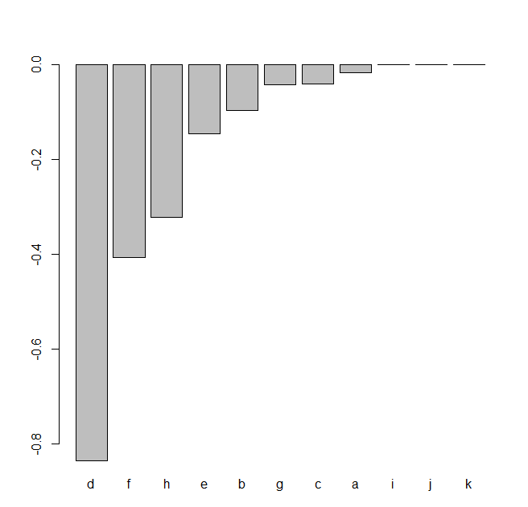
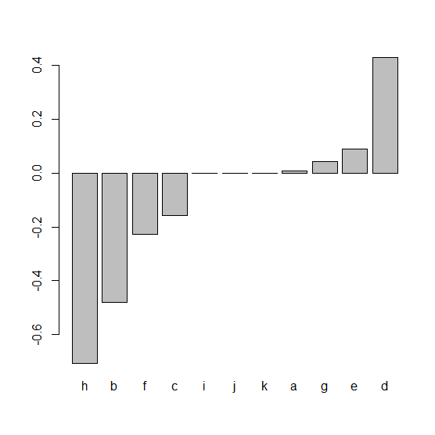
LeranBoost
分析：第一主成分 分析：第二主成分
4.実態調査
Notes:
こちらがりーんぶうすとの主成分分析した結果です
下部に表示している英字記号はグラフで表示するとみにくくなってしまうので各イベント記号で表しています。
赤い部分はそれぞれの絶対値で、ここを見て解釈します。
・PC1ではdのIssueCommentEventが負の-0.8で，iのWatchEvent, jのGollumEventが0.0に限りなく近く並ぶ結果となりました．
・PC2ではPullRequestReviewCommentEventが負の-0.6を大きく下回り，CreateEventが正の0.4を上回った．

Slide 20
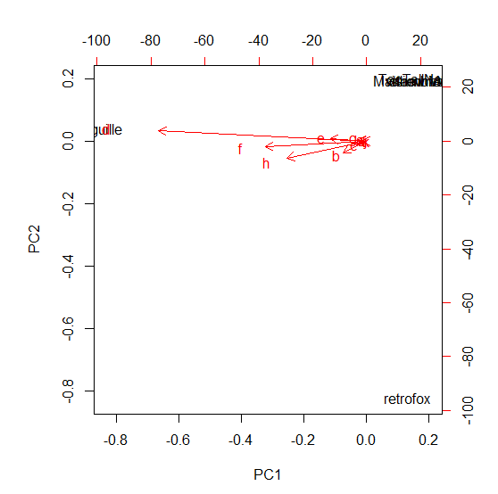
LeranBoost
主成分スコア
4.実態調査
Notes:
こちらは主成分スコアです。guilleとretrofox以外のメンバが一か所に固まっており，OSS上で活発に活動を行っているメンバは2人で、
メンバの大半はOSS外でなんらかの活動をしていることが考察できる．
LearnBoostの解釈：
・LearnBoostはOSS外での役割を担当しているメンバに重点をおいたプロジェクトだと考察できる．

Slide 21
Adobe Systems
分析：第一主成分 分析：第二主成分
4.実態調査
Notes:
・PC1ではForkEventが0.0に近く，IssueCommentEventが負の0.8であった．
・PC2ではIssueCommentEventが負の-0.4であり，PushEventが正の0.6を大きく上回った．

Slide 22
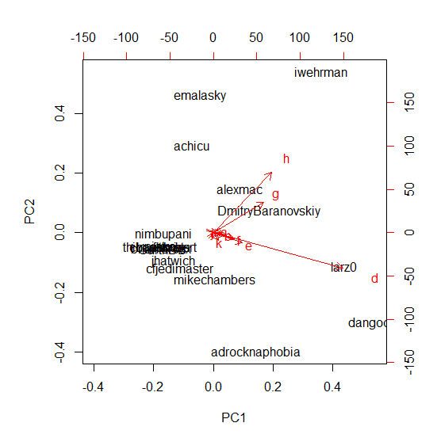
Adobe Systems
主成分スコア
4.実態調査
Notes:
・あどびしすてむの主成分スコアです，イベントを多くこなしているメンバとそうでないメンバは分かれている．メンバ同士重なる部分が少なく、各自役割分担がなされていると考察できる．
Adobe Systemsの解釈：
・Adobe Systemsは多くのプロジェクトメンバがIssueCommentEventを行っており，メンバ間でのやりとりも多く，OSS上の活動に重点をおいていると考察できる．

Slide 23
③活動ログの解釈
以上から主成分は次のような傾向が多く見られた．
・PushEventとIssuesCommentEventの絶対値が大きく，正負が逆であることが分かった．
→PushとIssueにコメントをする行為は別々のメンバが行っていることが多い
・WatchEventとIssueCommentEventの絶対値が大きく，正負が逆であることが分かった．
→リポジトリにスターを付ける行為とIssueにコメントをする行為は別々のメンバが行っていることが多い
3.実態調査
Notes:
以上から多くのプロジェクトにおいて次のような傾向が見られた。

Slide 24
4.まとめ

Slide 25

4.結論
まとめ
OSS開発プロジェクトの実態を明らかにしたり，プロジェクトマネジメントの手法を導入したりすることが容易になると期待される
問題提起
役割分担を明らかにする
手法
3つの手法
本研究の手法を活用することで
結果
Notes:
多少のGitHub上での違いはあるが各プロジェクトに共通の役割分担があることが分かった
本研究の手法を活用することによって，OSS開発プロジェクトの実態を明らかにしたり，プロジェクトマネジメントの手法を導入したりすることが容易になると期待される

